Slide 1
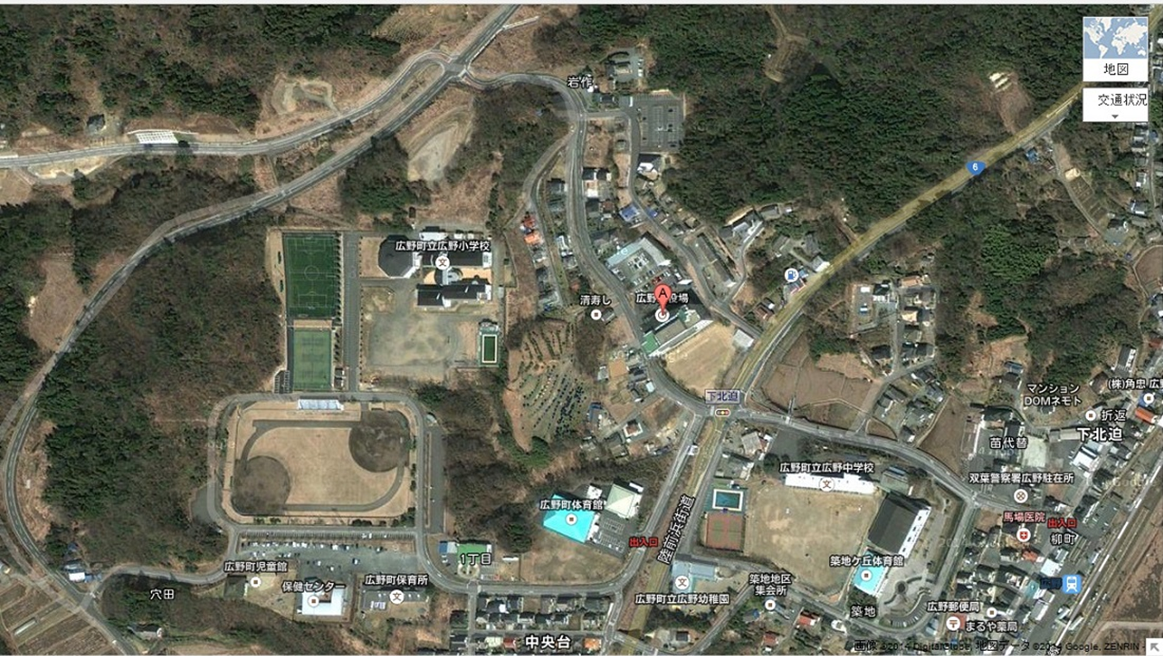
広野町多目的広場
（女子サッカー会場）
立志寮
野球場
広野小学校
駐車場
イオン
ふたば未来
学園高校
広野町総合グランド
東側駐車場
公民館
駐車場

Slide 2
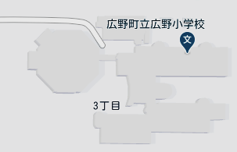
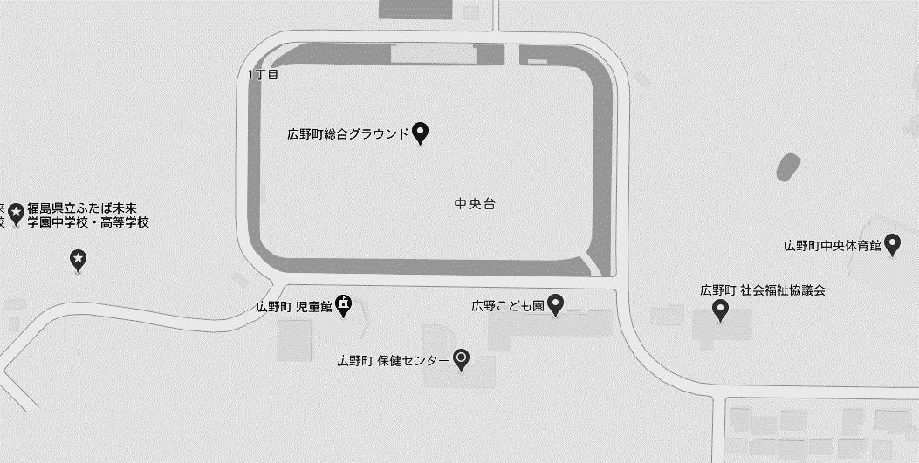
降 車 の み
サッカー場
広野小学校
駐車場
注意事項
・路上駐車や指定外の周辺施設の駐車場のご利用はご遠慮ください。道路の横断は危険ですのでおやめください。
●送迎のみの場合
広野町総合グランド北側にある、テニスコート裏の駐車場が降車場です。
●駐車する場合
①広野小学校駐車場
②広野町総合グランド東側駐車場
③広野町公民館
※8月7日・19日は広野町総合グラウンド東側駐車場に駐車をお願いします。
R2体験入学
アリーナへ
砂利駐車場
テニスコート
広野町総合グランド
東側駐車場
道路の横断は
禁止です
こども園の前
小学校の通学路
通行止め
歩行者は可
公民館
駐車場
道路の横断あり
教育の丘駐車場は、駐車禁止です
至 イオン広野店
児童館前は、駐車禁止です

Slide 3
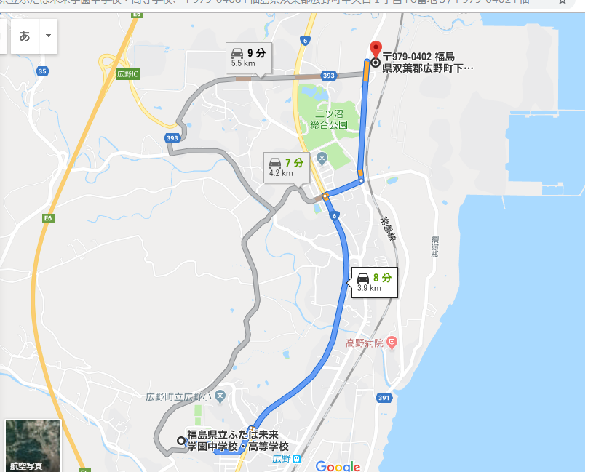
男子サッカー会場
広野町サッカー場
広野町大字下北迫字岩沢３１-８

